Slide 1
Животные леса осенью воспитатель Вестратенко С.В.

Slide 2
Цель:
Расширять и пополнять знания детей: - названия диких животных наших лесов: медведь, волк, лось, кабан, олень, барсук, бобер, лиса, заяц, енот, белка, крот, еж; - что дикие животные сами добывают себе еду, сами строят себе жилище; - как называется жилище медведя (берлога), волка (логово), лисы (нора), белки (дупло); - кто ещё из зверей живёт в норках (зайцы, кроты, мыши, суслики, хомяки); - кто из зверей меняет цвет шубки (заяц, белка), рога (лось, олень); - различать названия частей тела животных. Расширять словарный запас детей: Существительные: медведь, волк, лиса, заяц, ёжик, лось, олень, енот, кабан, барсук, крот, белка, берлога, логово, нора, дупло, шерсть, шкура, хищники; Прилагательные: лохматый, косматый, пушистый, сильный, хитрый, колючий, быстрый, ловкий, бурый, зубастый, неуклюжий, косолапый, пугливый, длинноухий; Глаголы: охотится, крадется, воет, пугается, скачет, переваливается, хитрит, выслеживает, запасает, рыть, зимовать, залегает, впадает (в спячку).
Воспитывать любовь к лесным животным.

Slide 3
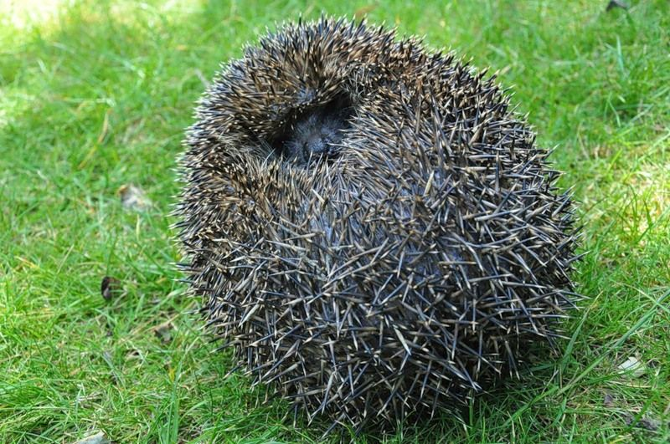
Лесом катится клубок,
У него колючий бок.
Он охотится ночами
За жуками и мышами. (еж)
Еж- колючий лесной житель- ведет ночной образ жизни. Он ловит жуков, лягушек, змей, любит полакомится ягодами и грибами. При малейшей опасности еж сворачивается в клубок. Теперь ни один хищник не осмелится укусить колючий шар.
Еж все лето и осень усиленно питается, чтобы накопить много жира. Он ему нужен, чтобы не замерзнуть и не проголодаться до весны. Он делает себе норку и хорошо ее утепляет листьями, ветками, мхом и в впадает в спячку.

Slide 4
Хожу в пушистой шубе,
Живу в густом лесу.
В дупле на старом дубе
Орешки я грызу. (белка)
Белка имеет цепкие когти для лазания по деревьям. Пышным хвостом она управляет как рулем во время прыжков. Она все лето имеет рыжий цвет, а к зиме становится серенькой для маскировки от хищников.
Белка живет в дупле.
Все лето и осень белка собирает грибы, ягоды и прячет их в различных местах. Зимой она свои запасы ищет, но, к сожалению, не всегда находит. Зато на том месте, где были спрятаны шишки или орешки, весной может появиться маленький росточек и через несколько лет здесь будет расти новое дерево или куст.

Slide 5
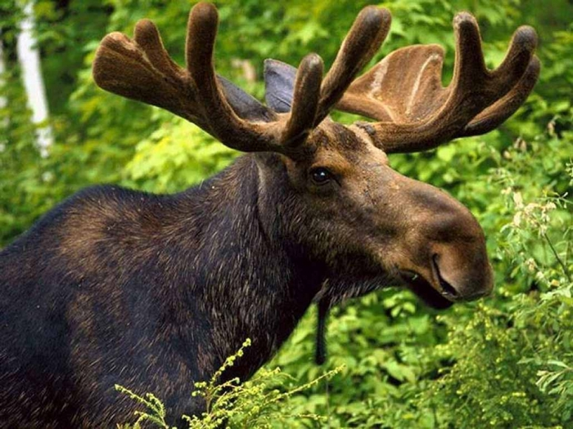
Кто по зарослям идет, На ходу листву жует? Лучше с ним гулять поврозь. Этот зверь — рогатый... (лось)
Лось- лесной великан. Огромные рога служат для защиты от хищников. Мощными копытами он отбивается от волков. Еды ему нужно очень много. Летом он ест траву, листья, мох, грибы, ягоды. Зимой- обгладывает кору деревьев, растирая ее мощными и крепкими зубами. Осенью лось сбрасывает старые рога.
Зимой лесничие подкармливают этих красивых животных, чтобы они могли перезимовать.
Лесничий – человек, который следит за сохранностью леса.

Slide 6
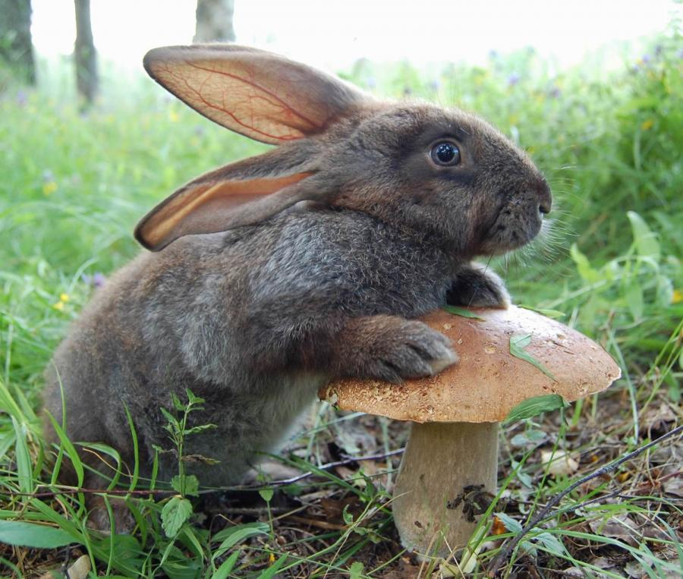
Много бед таят леса,
Волк, медведь там и лиса!
Наш зверёк живёт в тревоге,
От беды уносит ноги. (Заяц)
У зайца домика нет, он всю зиму будет бегать по лесу, искать себе пропитание.
Заяц живет на открытом месте: на опушке. Он ест траву, кору деревьев, молодые побеги. От хищников- волка и лисы- он убегает большими прыжками, петляя в разные стороны.
Длинными ушами заяц слышит приближающихся хищников.
Осенью заяц меняет шубу летнюю на зимнюю. Она не только теплее, но и другого цвета. (Какого?) Белый цвет меха делает его невидимым для лисы и волка.

Slide 7
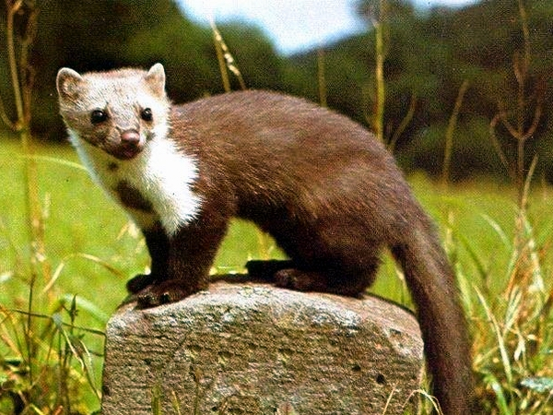
Длиннохвостый, ловкий, цепкий Быстро зверь бежит по веткам. Берегитесь белки, птицы. В гости к вам спешит…(куница)
Мех у куницы красивый, светло-коричневый. Размером куница с кошку. Туловище у нее длинное, узкое, гибкое. А узкое туловище настолько, что куница пролезает даже в норы грызунов. Грызуны – любимая пища куниц. Куница ест практически все: мыши, белки, ежи, зайцы, птицы, яйца, ящерицы, улитки, лягушки, насекомые, летучие мыши. Это только животная пища. А куница и растительной пищей не пренебрегает: кизил, яблоки, виноград, груши, терн, шиповник, сливы, боярышник, рябина, шишки, ягоды можжевельника, барбарис. Любит куница и мед. Она прекрасно бегает по кронам деревьев и ловко перепрыгивает с одного дерева на другое. Лесная куница начинает подготовку к зиме еще весной. Она собирает птичьи яйца, ловит грызунов, а в годы урожая рябины куницы питаются, в основном, ее ягодами. Белки и рябчики являются второстепенными и случайными кормами. Куница, как и многие звери линяет, но цвета не меняет. После каждой линьки ее мех улучшается.

Slide 8
Словно царскую корону,
Носит он свои рога.
Ест лишайник, мох зелёный,
Любит снежные луга. (олень)
Зимой в поисках корма животным приходится постоянно менять место жительства. Олень ищет места, где глубина снежного покрова меньше. Чем глубже снег, тем ему сложнее найти корм. Основным кормом для него являются ветки и побеги деревьев и кустарников, а также лишайники, которые в народе так и называют "оленьим мхом«. Любимым его лакомством является подснежная зелень.

Slide 9
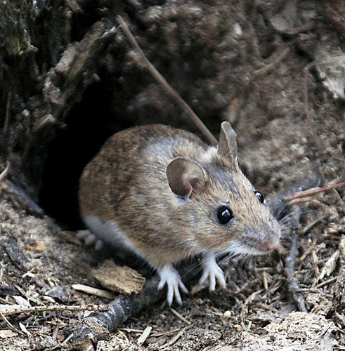
Маленький рост, длинный хвост, Серенькая шубка, остренькие зубки. (Мышь)
Уже летом они ищут по всему лесу семечки, орешки, откладывая их в норки. Это дает им возможность всю зиму сидеть в своем домике и не выходить наружу. Во время холодов грызуны почти все время спят, прерывая сон только лишь для того, чтобы подкрепиться.

Slide 10
Зверь уж очень он красивый, Злой он иногда, хотя и милый. Может даже покусать, Ручки нужно убирать. Полосатый, хвост большой, Умывается порой. Но не выдра, и не крот, Кто же это? Он…(енот)
Енот день проводит в дупле, а на охоту выходит лишь поздним вечером. Передними лапами он ловит рыбу, раков, охотится на лягушек и насекомых. В поисках пищи енот много времени проводит на деревьях или вблизи рек или озер. Удерживая пищу в лапах, енот опускает ее под воду и вращает, чтобы прополоскать ее. А когда поблизости нет воды, обходится без полоскания. Селятся еноты в дуплах деревьев, в пещерах и даже под зданиями.
К зиме енот обрастает пушистым мехом, готовясь к холодам. В зимний период животные много спят, но не впадают в спячку. В теплые дни они просыпаются и отправляются на поиски пищи.

Slide 11
Он в лесу дремучем рос, Серой шерстью весь оброс. В зайцах вкусных знает толк Злой голодный серый…(волк)
У волка осенью происходит линька- шубка утолщается и отрастает другой, более теплый мех.
В сильные морозы он прячется в свой дом- волчье логово. Волки собираются в стаи, потому что так намного удобнее выживать зимой. Охотятся , чаще, ночью.
Едят волки диких кабанов, оленей, зайцев. Их добыча слабые звери.
Между пальцами лап волка есть перепонка, которая помогает ему быстро передвигаться по снегу..

Slide 12
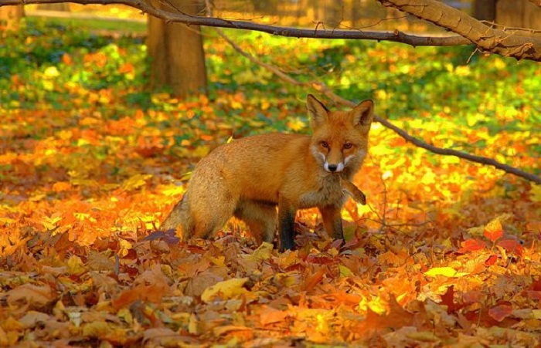
Эта рыжая плутовка Может влезть в курятник ловко, С петушком в лесок умчится. Как зовут ее? (лисица)
Лисица живет на открытых опушках и полянах. Обычно она охотится на лягушек, ящериц, змей.
У лисы осенью происходит линька- шубка утолщается и отрастает другой, более теплый мех.
Хитрые лисички ищут любые норки, чтобы отдохнуть и спрятаться от метели. В морозные дни лиса, засыпая, укутывается хвостом, словно теплым одеялом, А во время бега использует его как руль.

Slide 13
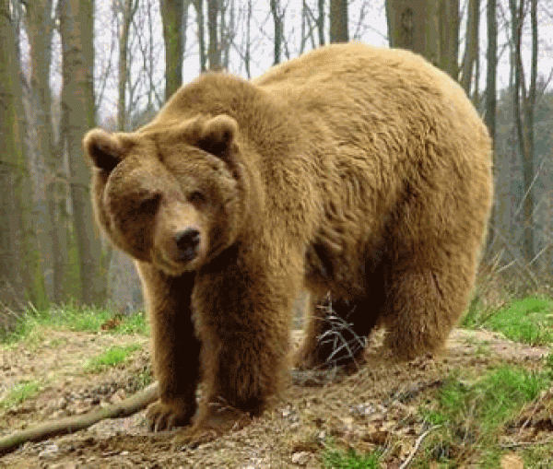
Зверь мохнатый, косолапый,
Он сосёт в берлоге лапу. (медведь)
Медведь, кажется, неповоротлив и медлителен, но он умеет быстро бегать и плавать. Мишка ловит рыбу, ест ягоды и мед. А где зимой будет спать медведь? В берлоге.
Медведи заранее обустраивают свой дом. Они ищут пещеры, рвы, куда сносят листья, ветки, мох, сверху делают себе мягкий матрац из веточек ели. Когда выпадает снег, он маскирует медвежий тайник и хранит в нем тепло.Все лето и осень медведь хорошо питается, чтобы отложить под шкурой большой слой жира, который поможет ему пережить холодную зиму. Зимой у медведицы появляются маленькие медвежата.

Slide 14
У него клыки торчком, Землю роет пятачком. Грязевых любитель, ванн Любит желуди…(кабан)
Кабаны —это дикие свиньи, которые являются близкими родственниками домашних свиней.
Пищу кабан добывают исключительно с помощью рытья. В земле кабаны ищут нежные корневища и клубни растений, улиток, червей, различных жуков и их личинок, лягушек, полевок, мышей и другую живность.
Зимой кабанье рыло не может справиться с промерзшей землей. Поэтому кабаны наращивают себе бока- отъедаются, ведь на веточках и корешках долго не протянешь. Хорошо, когда под снегом обнаруживаются незамерзающие ручьи и болота. Это спасенье для кабанов. В самое голодное время кабаны приходят под дубы и перевернув пятачками листву, перемешав ее со снегом и выбирают желуди.

Slide 15
Он идет неторопливо, Зацепил хвостом он сук. Полосатый он, красивый, Зверь хозяйственный…(барсук)
Барсук живет в лесах. Днем он спит в просторной сухой норе, а ночью выбирается на охоту. Короткими сильными лапами с длинными когтями он роет глубокие норы. Питается барсук самой разнообразной пищей: мышами, лягушками, ящерицами, птицами, их яйцами, насекомыми, червями, ягодами, фруктами, орехами, травой.
К зиме барсук накапливает много подкожного жира, натаскивает в нору много листьев и впадает в спячку.

Slide 16
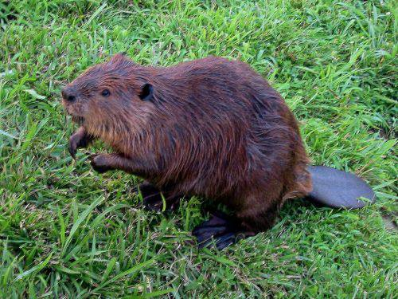
Плотины строят мастера, Без молотка и топора, Трудолюбивы и бодры, Строители плотин…( Бобры)
Это самый крупный грызун. У бобра толстый ценный мех. Свои домики- хатки строят они из веток кустарников около прудов, рек, озер. Вход в домик всегда находится под водой. Бобры хорошо плавают и ныряют. Питаются они корой деревьев, травянистыми растениями.
Подготовку к зиме задолго до ее начала, строит жилище над водой, а зимой- прямо подо льдом. Корма на зиму бобру нужно достаточно, потому как они не впадают в спячку, а лишь меньше двигаются.

Slide 17
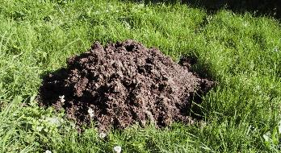
Роет, роет, ход подземный строит. Роет, строит ловко Спальню и кладовку.(крот) Крот большую часть жизни проводит под землей. Он хорошо ориентируется по запахам и на ощупь, а глаза, наоборот, плохо развиты и совсем нет ушей. Лапами- лопатами он прорывает длинные подземные ходы
В холодный период крот копает намного глубже в землю, чтобы укрыться от мороза, поэтому следы под снегом трудно заметить невооруженным глазом. Питаются они дождевыми червями, личинками различных насекомых.

Slide 18
Спасибо за внимание!
Подготовила: воспитатель Вестратенко С. В.

